Slide 1
01 - Introdução a Lógica de Programação
UTFPR - Universidade Tecnológica Federal do Paraná
Prof. Cesar Cardoso

Slide 2
Conceitos Iniciais
Computador: Máquina que processa informações de forma rápida e eficiente sob o controle de grupos de instruções previamente definidas;
Hardware: Componentes Físicos.
Ex: Placa mãe, processador, placa de vídeo, etc.
Software: Componentes Lógicos.
Ex: Sistema Operacional, Navegador, Programas.
2

Slide 3


Exemplos de Programas
3

Slide 4
Programas de Computador
Programa de Computador: Sequência de instruções que descrevem uma tarefa a ser realizada por um computador.
Como Criar um Programa?
Lógica de Programação;
Linguagem de Programação.

Slide 5

Lógica
Tudo o que fazemos está ligado a lógica de alguma forma:
Exemplo:
Usar casaco quando está frio;
Comer quando sente fome.
Na Programação tudo é baseado em raciocínio lógico.
Todos pensam da mesma forma??

Slide 6
Lógica de Programação
Lógica de programação é desenvolver o raciocínio para elaborar soluções para problemas da melhor forma possível de acordo com o contexto em que se encontram.

Slide 7
Lógica de Programação
Raciocínio lógico empregado no desenvolvimento de programas de computador, fazendo uso ordenado dos elementos básicos suportados por um dado estilo de programação

Slide 8
Elementos essenciais
Organização
Criatividade
Perseverança
Padronização
Otimização

Slide 9
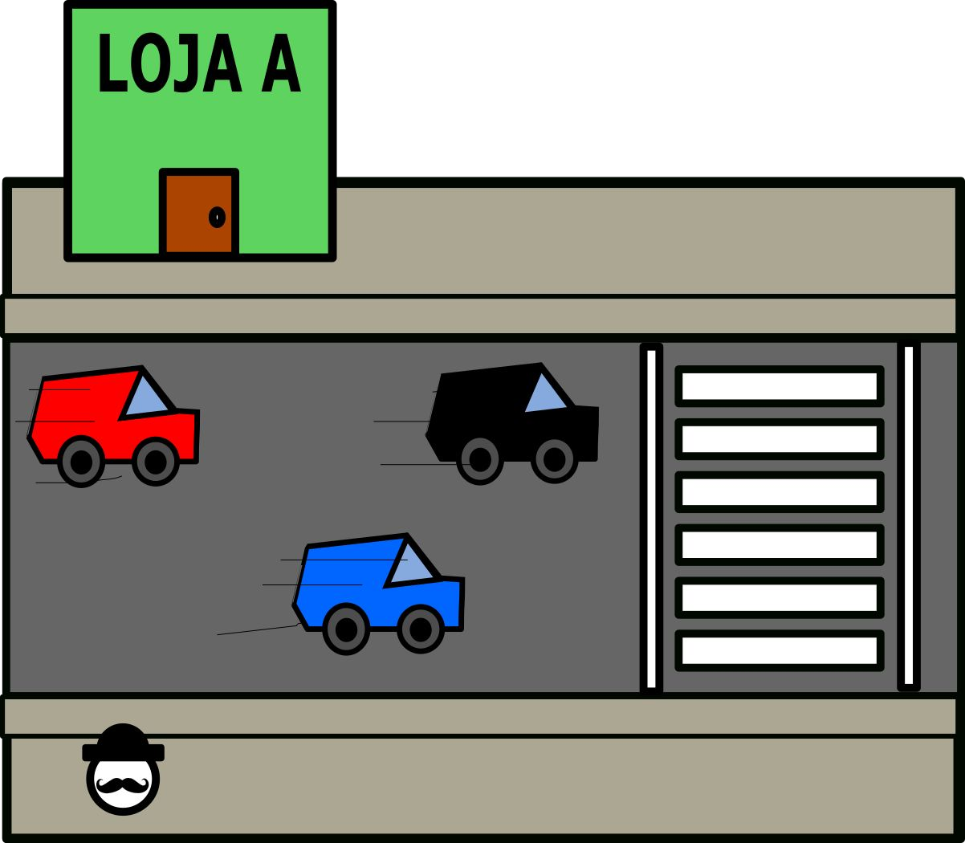
Exemplo
Considere um cruzamento extremamente movimentado onde você se encontra de um lado da rua e precisa chegar ao outro.
Quais possíveis soluções para esse problema?

Slide 10
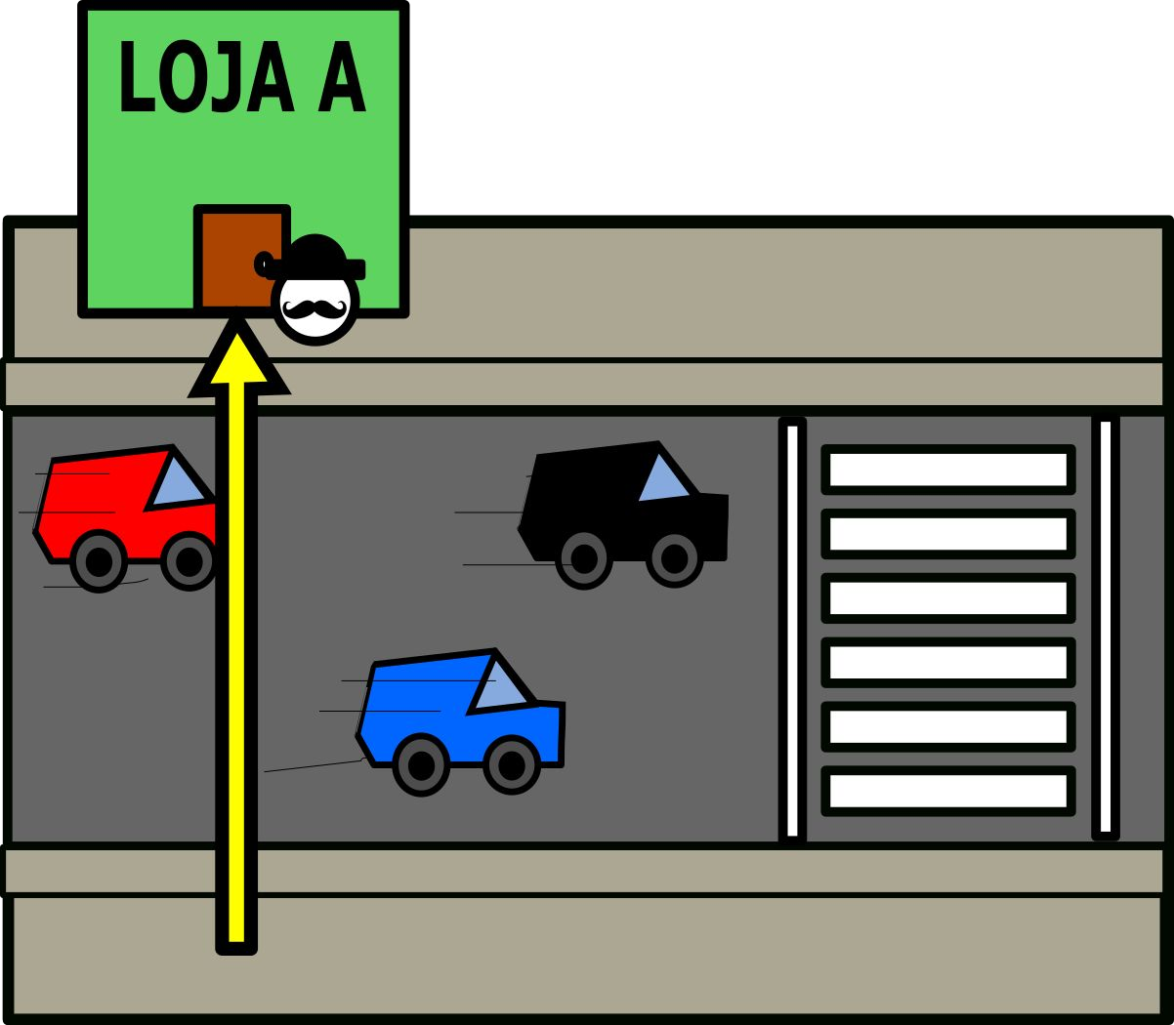
Exemplo
Solução 1: Atravessar em linha reta do ponto onde estou até o outro lado da rua.

Slide 11
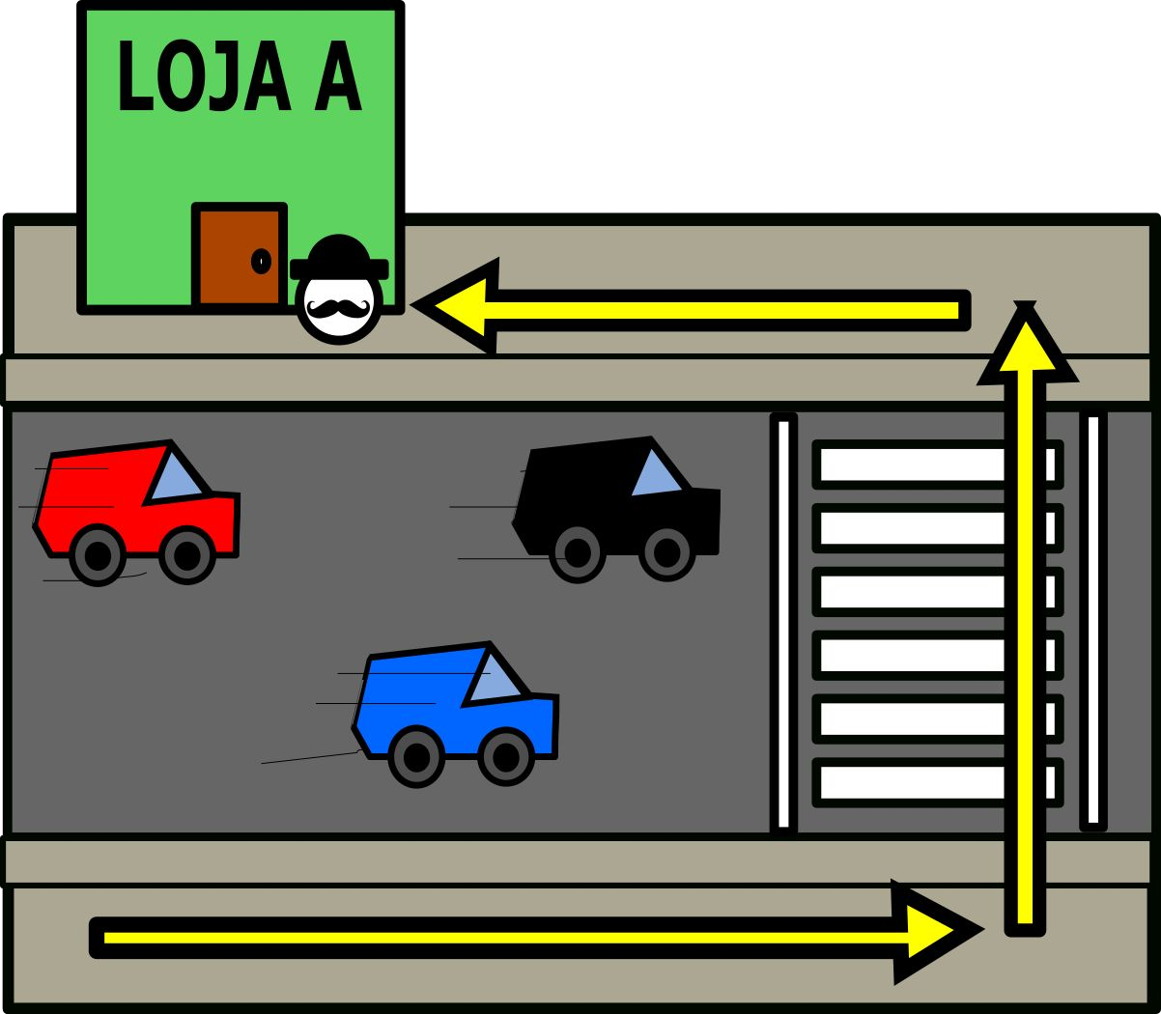
Exemplo
Solução 2: Andar até a esquina e atravessar pela faixa de pedestres.

Slide 12
Exemplo
Considere um cruzamento extremamente movimentado onde você se encontra de um lado da rua e precisa chegar ao outro.
Quais possíveis soluções para esse problema?
Soluções:
1. Atravessar em linha reta do ponto onde estou até o outro lado da rua;
2. Andar até a esquina e atravessar pela faixa de pedestres.

Slide 13
Lógica de Programação
Existem várias formas de solucionar um problema, porém existe uma que é a melhor. Qual das soluções é a melhor depende do contexto onde o problema está inserido.
Fatores que Influenciam no Contexto:
Velocidade;
Segurança;
Performance.

Slide 14
Teoria da Computação
Focada apenas no raciocínio lógico para resolução de problemas.
Ex: Disciplina lógica
Independente de linguagem de programação.
Auxilia na elaboração de uma solução para os problemas.

Slide 15
Algoritmos
Conjunto de instruções ordenadas que executadas em ordem irá solucionar um problema.
Exemplos clássicos
Receita de bolo;
Manual de instruções.

Slide 16
Algoritmos - Exemplos
01 - Trocar uma Lâmpada;
02 - Calcular Média Simples
03 - Rotina de Sair pra Faculdade.

Slide 17
Algoritmos - Exemplo 01
Trocar uma Lâmpada
Solução 01
Pegar a escada;
Posicionar a escada;
Pegar uma lâmpada nova;
Subir na escada;
Retirar a lâmpada queimada;
Colocar a lâmpada nova;
Descer da escada;
Testar lâmpada nova;
Guardar Escada;
10. Jogar lâmpada queimada fora.

Slide 18
Algoritmos - Exemplo 02
Calcular Média Simples
Solução 01
Determinar primeiro número;
Determinar segundo número;
Somar os dois números;
Dividir a soma por dois.

Slide 19
Algoritmos - Exemplo 03
Rotina de Sair para a Faculdade
Solução 01
Levantar da cama;
Lavar o rosto;
Escovar os dentes;
Trocar de roupa;
Tomar café da manhã;
Escovar os dentes;
Pegar mochila;
Andar até o ponto;
Pegar o ônibus;
10. Chegar na faculdade.

Slide 20
Algoritmos - Exemplo 03
Rotina de Sair para a Faculdade
Solução 01 (Normal) | Solução 02 (Priorizar Tempo)
Levantar da cama; Lavar o rosto; Escovar os dentes; Trocar de roupa; Tomar café da manhã; Escovar os dentes; Pegar mochila; Andar até o ponto; Pegar o ônibus; 10. Chegar na faculdade. | Levantar da cama Trocar de roupa Tomar café da manhã Lavar o rosto Escovar os dentes Pegar mochila Pegar o carro Chegar na faculdade

Slide 21
Algoritmos - Exemplo 03
Rotina de Sair para a Faculdade
Solução 02 (Priorizar Tempo) | Solução 03 (Priorizar +Tempo)
Levantar da cama Trocar de roupa Tomar café da manhã Lavar o rosto Escovar os dentes Pegar mochila Pegar o carro Chegar na faculdade | Levantar da cama Trocar de roupa Lavar o rosto Pegar mochila Pegar o carro Chegar na faculdade

Slide 22
Algoritmos
Programa de computador:
Sequência de tarefas em linguagem de programação.
Para desenvolver um programa você precisa:
Saber o que precisa ser feito:
Lógica de programação.
Saber como isso será feito:
Codificar a lógica em linguagem de programação.

Slide 23
Algoritmos - Componentes
Composto por três partes:
Entrada: Dados de entrada para serem processados.
Processamento: Procedimentos necessários para obter o resultado.
Saída: Resultado dos dados de entrada processados.
Exemplo 01 - Receita de Bolo
Entrada: Ingredientes (Farinha, ovos, chocolate);
Processamento: Misturar Ingredientes, Assar massa;
Saída: Bolo de chocolate.

Slide 24
Algoritmos - Componentes
Exemplo 02: Cálculo de Média Simples
Entrada: Dois números inteiros;
Processamento: Somar os números e dividir por 2;
Saída: Média dos dois números.
Exemplo 03 - Rotina de ir Pra Faculdade
Entrada: Aluno desarrumado e em casa;
Processamento: Levantar, comer, limpar, locomover;
Saída: Aluno arrumado e na faculdade.

Slide 25
Exercícios
Escreva um algoritmo para:
Somar dois números;
Trocar um pneu furado;
Escreva os elementos de entrada, processamento e saída para cada um dos exercícios acima.

Slide 26
Resolução dos Exercícios
Somar 2 números
Solução
Determinar primeiro número;
Determinar segundo número;
Somar os dois números;
Somar 2 números
Entrada: Dois números inteiros;
Processamento: Somar os números;
Saída: Soma dos dois números

Slide 27
Resolução dos Exercícios
Trocar o pneu furado (carro sem calota)
Solução
Afrouxar os parafusos do pneu;
Posicionar o macaco;
Levantar o carro;
Retirar os parafusos;
Retirar o pneu furado;
Colocar o pneu novo;
Apertar os parafusos;
Descer o carro;
Retirar o macaco;
10. Concluir o aperto dos Parafusos.

Slide 28
Resolução dos Exercícios
Trocar o pneu furado (carro sem calota)
Entrada: Carro com pneu furado;
Processamento: Levantar, soltar os parafusos, substituir o pneu, Apertar os parafusos, Baixar o carro;
Saída: Carro com pneu arrumado.

